Slide 1
Возможности МСОКО АСУ РСО для мониторинга качества знаний учащихся
Мамаджанова Ю.А.
учитель математики и информатики
ГБОУ СОШ с. Георгиевка

Slide 2
Основными возможностями модуля «МСОКО» являются:
расчет прогноза успешности сдачи ЕГЭ и ОГЭ;
автоматизированный расчет показателей качества образования;
анализ диагностических работ по протоколам, разработанным в соответствии с ФГОС;
формирование отчетов об уровне индивидуальных учебных достижений обучающихся, о результатах освоения образовательной программы в каждом классе и школе в целом;
выявление проблемных компонентов, влияющих на качество образования, учет динамики их проявления;
автоматизированное формирование отчетов о качестве образования не только в форме таблиц, но и в удобном для пользователей текстовом виде (формат WORD).

Slide 3
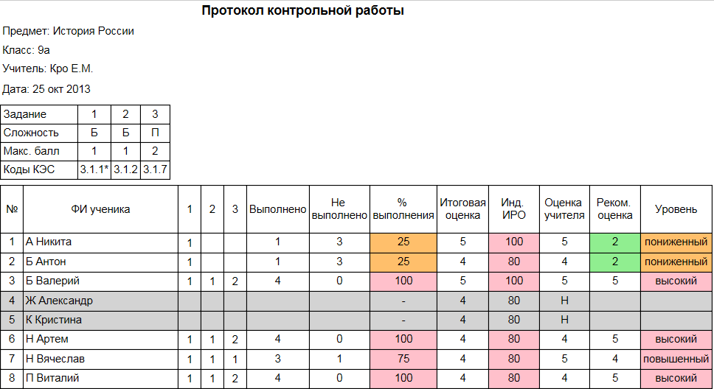
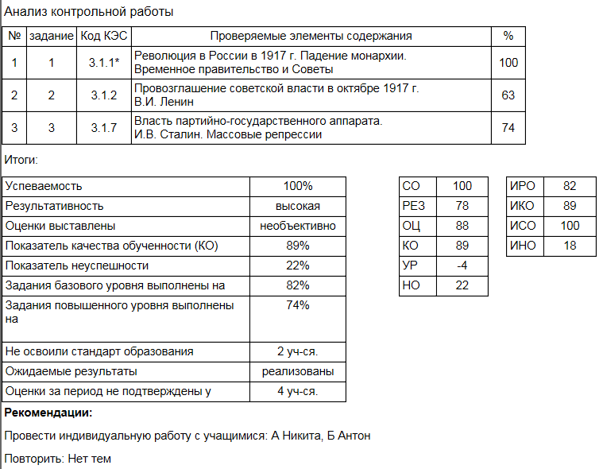
Для педагога
Отчёты по классу
Содержат результаты контрольных работ (с расшифровкой каждого задания в соответствии с кодификатором ФИПИ, а также, с информацией об освоенных и неосвоенных контролируемых элементах содержания (КЭС).

Slide 4
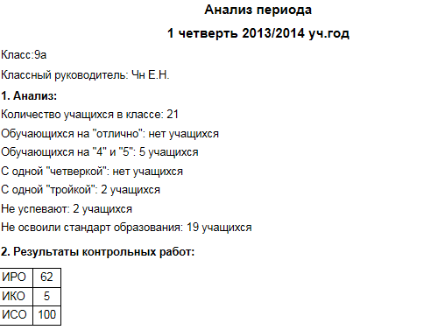
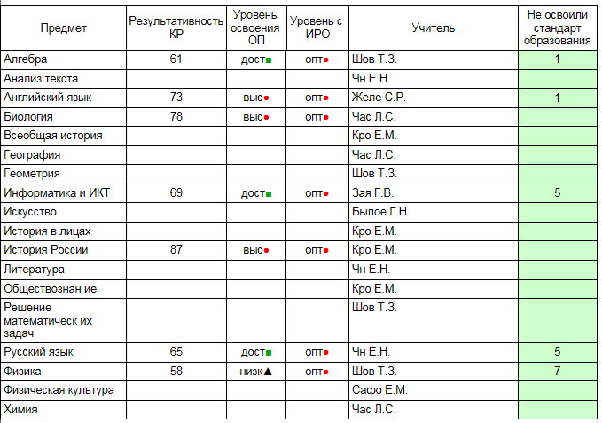
Анализ периода

Slide 5
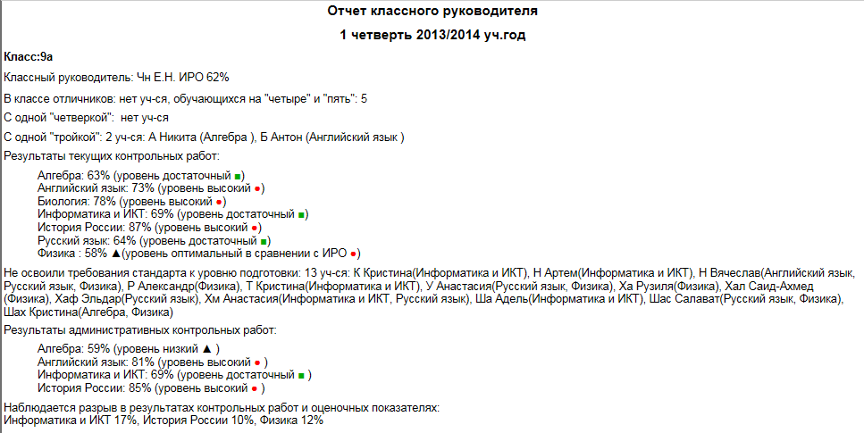
О результатах образовательных достижений класса с детализацией по показателям результатов обучения по сравнению с требованиями стандарта, с перечислением учеников, имеющих проблемы в освоении образовательной программы

Slide 6
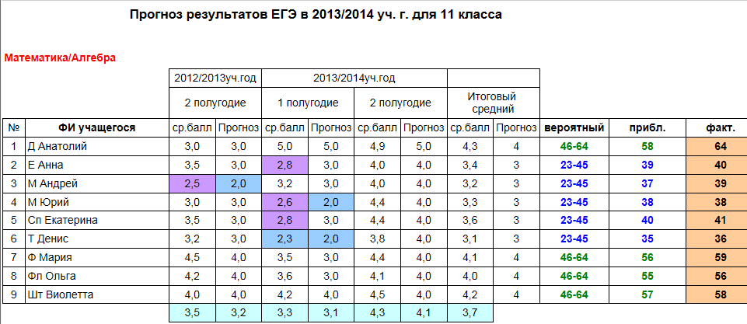
Для параллелей 9 и 11 предусмотрено получение прогноза итога экзаменов – ОГЭ и ЕГЭ соответственно
Прогноз считается исходя из результатов контрольных работ по предмету за текущий и предыдущий учебный год
Диапазоны баллов выставляются в настройках для каждого предмета

Slide 7
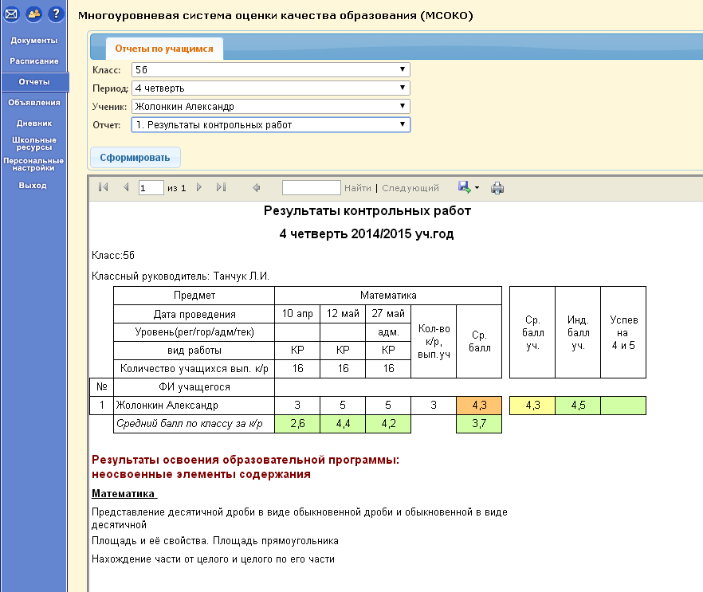
МСОКО для родителей

Slide 10
При подготовке презентации использованы данные компании ЗАО «ИРТех» г. Самара
www.ir-tech.ru

